Slide 1
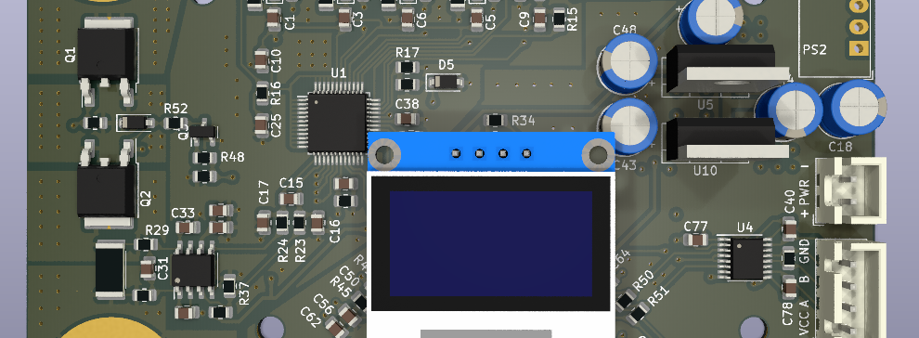

Deployment-Oriented Neural Network State Estimation for Battery Management Systems
Florian Rzepka | Technische Universität Berlin | Disputation 2026
Seite 1
Florian Rzepka | Disputation | 2026

Slide 2
Gliederung
Motivation und Forschungsfragen
Bewertungsrahmen und experimentelle Basis
Kompakte neuronale Alterungsbestimmung
Robustheitsbenchmark
Embedded AI und Modellkompression
Gesamtergebnisse und Ausblick
Seite 2
Florian Rzepka | Disputation | 2026

Slide 3
Motivation und Forschungsfragen
Seite 3
Florian Rzepka | Disputation | 2026

Slide 4

Warum deployment-orientierte Zustandsbestimmung?
• Stationäre Microgrids und mobile Systeme mit begrenzter Kommunikation oder Wartung
• SOC und SOH müssen lokal, kontinuierlich und kausal verfügbar sein
• Embedded systems begrenzen Speicher, Rechenzeit und Energie
• Praktische Eignung verbindet Accuracy, Robustness und Hardwarebedarf
1. Motivation
2. Framework
3. Ageing
4. Robustness
5. Embedded AI
6. Ergebnisse
Lokale Zustandsbestimmung als Voraussetzung für autonomen Betrieb
Seite 4
Florian Rzepka | Disputation | 2026

Slide 5
Forschungsfragen und roter Faden
1. Motivation
2. Framework
3. Ageing
4. Robustness
5. Embedded AI
6. Ergebnisse
1
Modellkomplexität
2
Robustness
3
Embedded deployment
Wie einfach darf das neuronale Netz sein?
Wie stabil bleibt der Estimator bei Störungen?
Wie gelingt die Ausführung auf dem MCU?
• RQ1: Wie komplex müssen neuronale Netze für eine genaue SOC- und SOH-Bestimmung tatsächlich sein?
• RQ2: Wie verändern Messstörungen und Zustandsfehler die Zuverlässigkeit verschiedener Estimator-Klassen?
• RQ3: Wie lassen sich neuronale Estimatoren innerhalb der Memory-, Latency- und Energy-Limits eines BMS einsetzen?
Seite 5
Florian Rzepka | Disputation | 2026

Slide 6
Bewertungsrahmen und experimentelle Basis
Seite 6
Florian Rzepka | Disputation | 2026

Slide 7
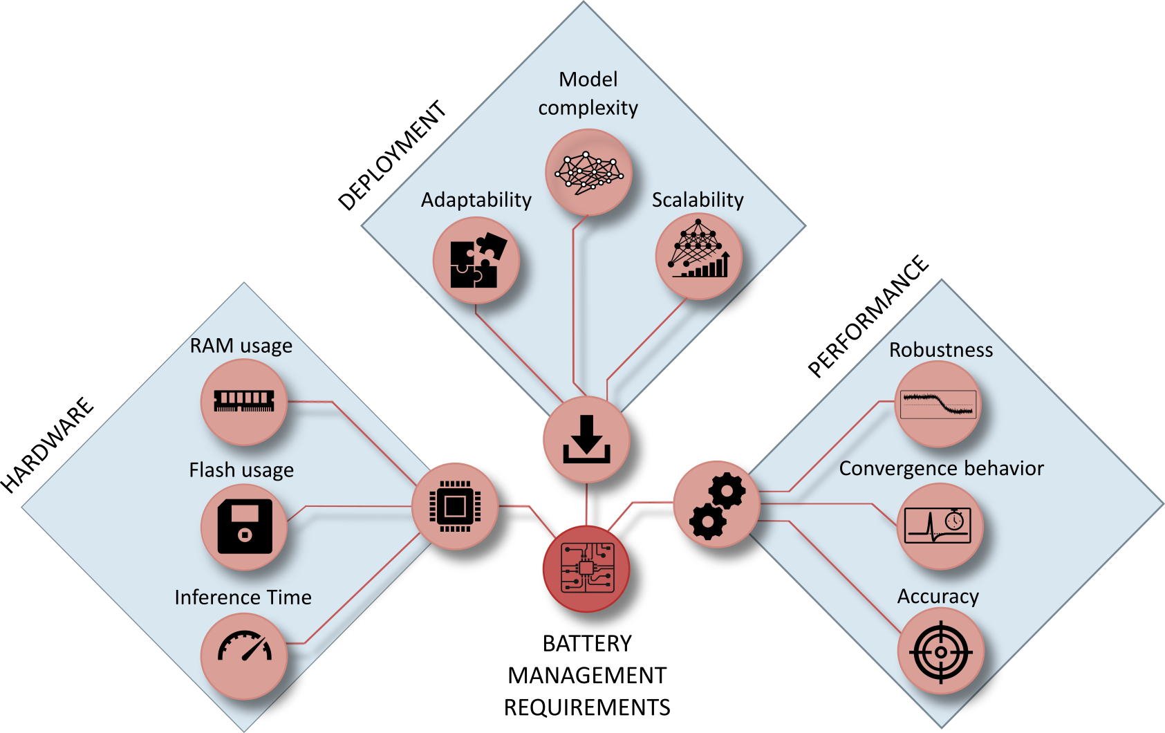
BMS-Anforderungen als gemeinsamer Bewertungsrahmen
Gemeinsame Bewertung
1. Motivation
2. Framework
3. Ageing
4. Robustness
5. Embedded AI
6. Ergebnisse
• SOC und SOH sind interne, nicht direkt messbare Zustände
• Reale Signale enthalten Bias, Noise, Dropouts und Timingfehler
• Flash, RAM, Latency und Energy setzen harte Grenzen
• Accuracy allein beschreibt keine Deployment-Eignung
Seite 7
Florian Rzepka | Disputation | 2026

Slide 8
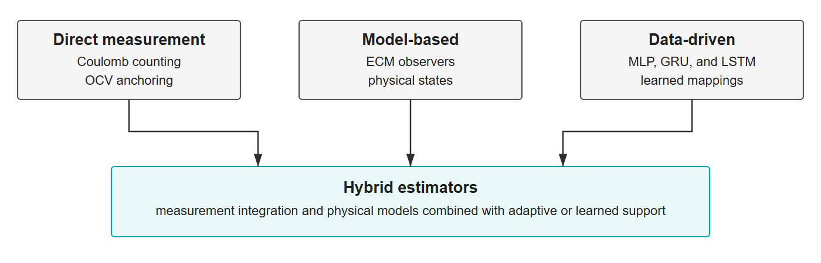
Estimator-Klassen und Evaluationslogik
1. Motivation
2. Framework
3. Ageing
4. Robustness
5. Embedded AI
6. Ergebnisse
• Ein gemeinsamer Messstrom trennt Modellverhalten von Testbedingungen
• Der jeweilige Korrekturmechanismus bestimmt die Fehlersensitivität
• Baseline accuracy, disturbance response und recovery werden getrennt bewertet
Seite 8
Florian Rzepka | Disputation | 2026

Slide 9
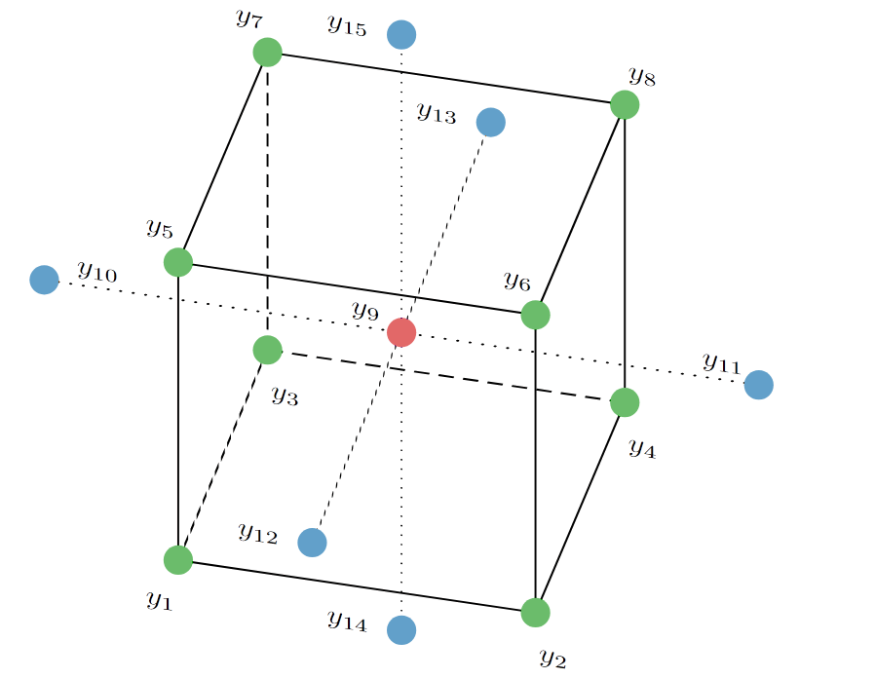
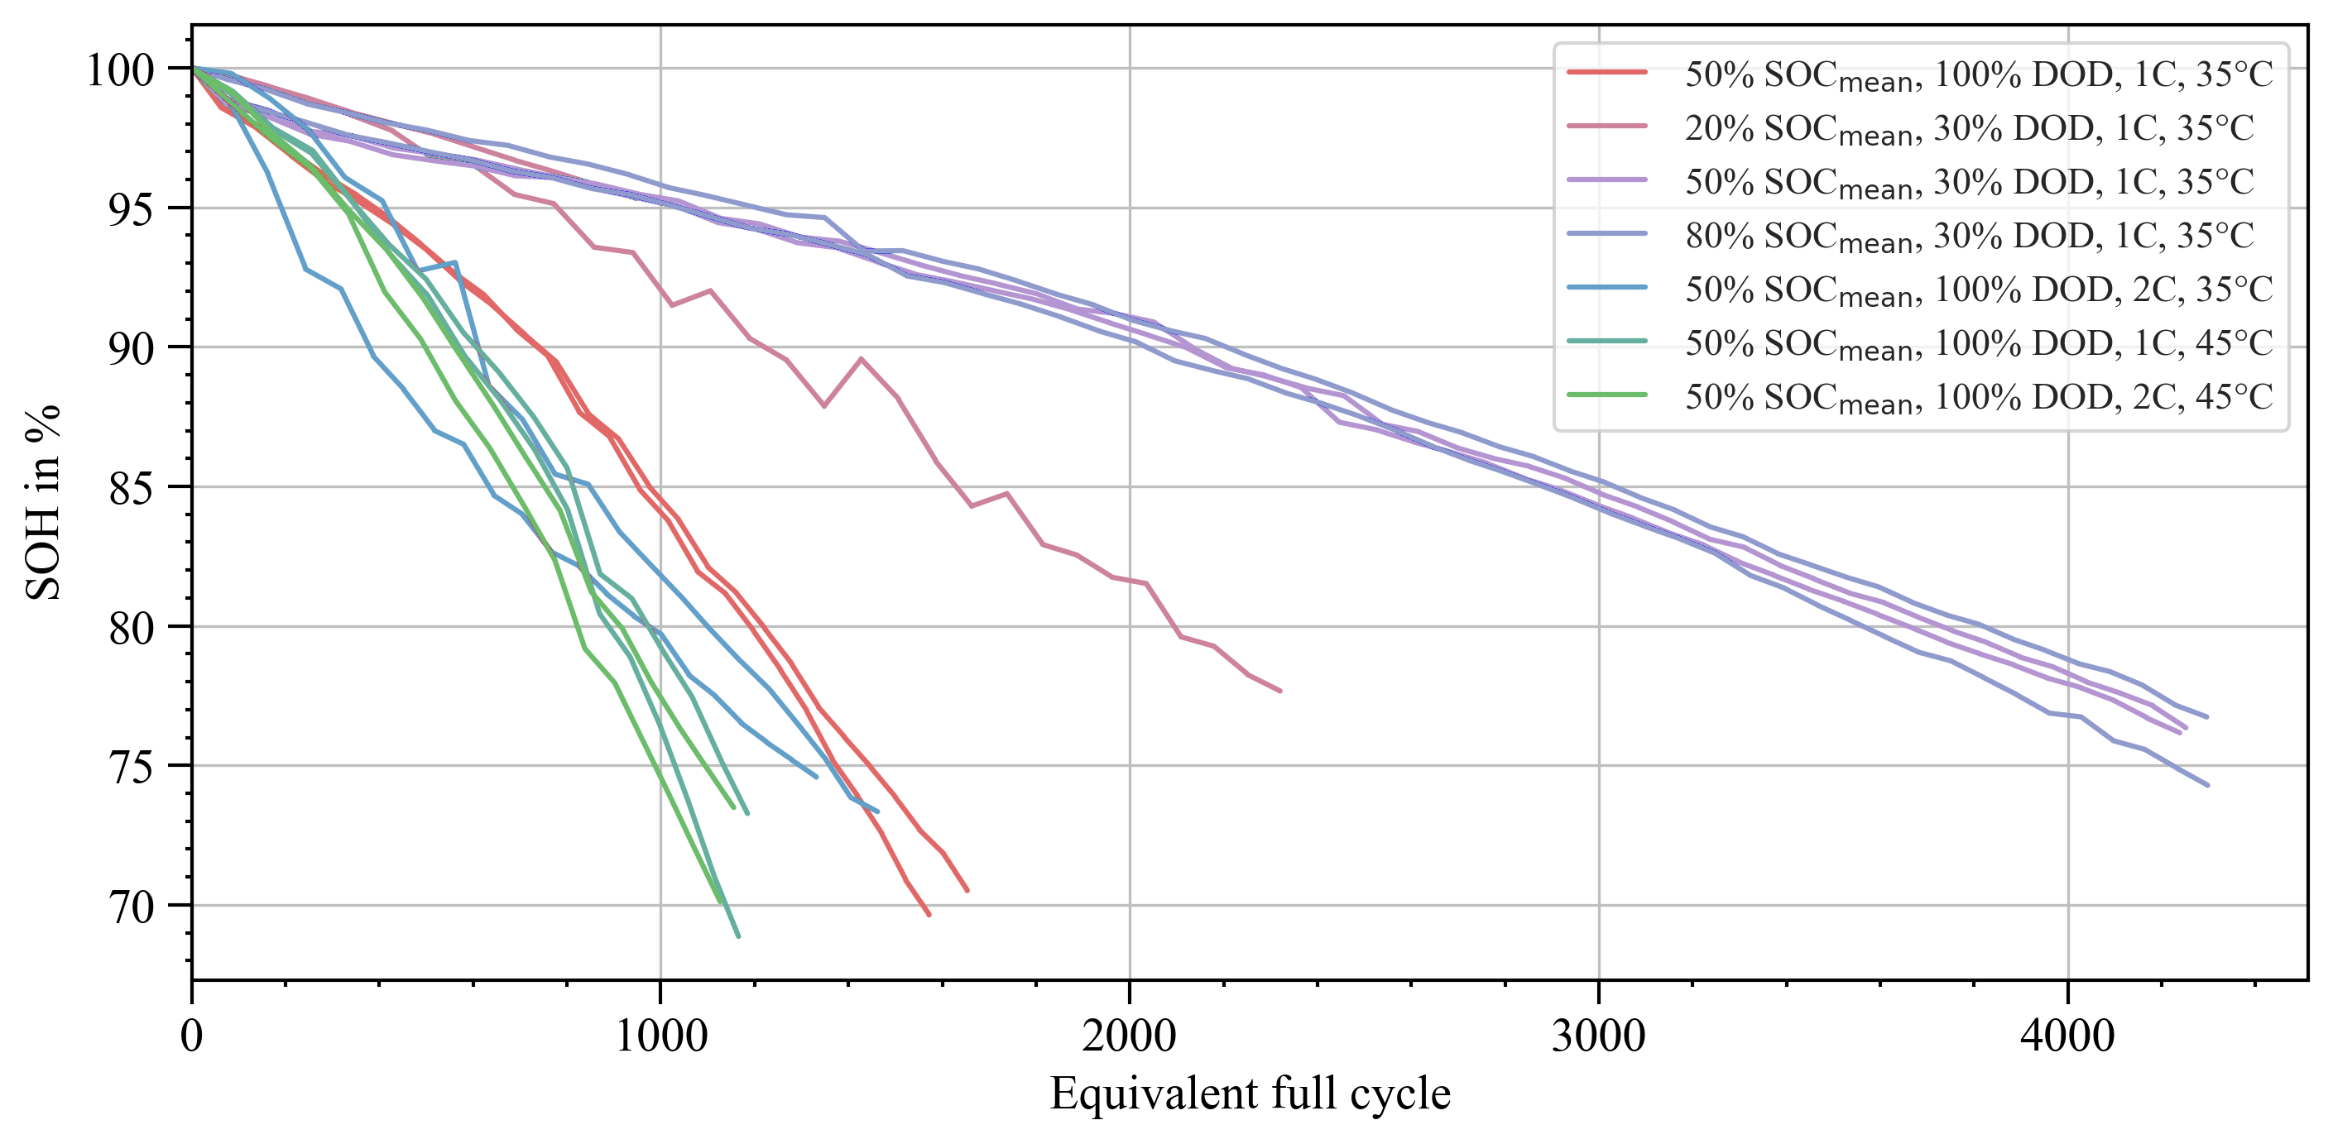
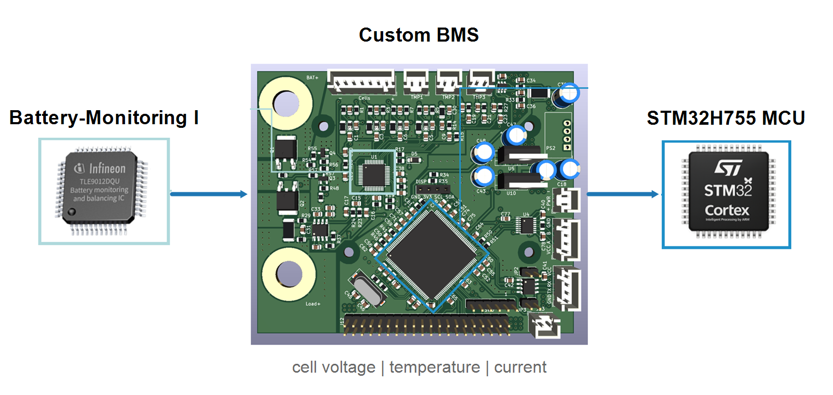
Datenbasis und Embedded Zielsystem
Datenbasis
Custom BMS und Zielhardware
1. Motivation
2. Framework
3. Ageing
4. Robustness
5. Embedded AI
6. Ergebnisse
• NMC: 14 Zellen und 7 Alterungsszenarien
• LFP: 15 Zellen, 8 operating points und 1-Hz stream
Gemeinsame Basis für sensing, firmware und inference
Seite 9
Florian Rzepka | Disputation | 2026

Slide 10
Kompakte neuronale Alterungsbestimmung
Seite 10
Florian Rzepka | Disputation | 2026

Slide 11
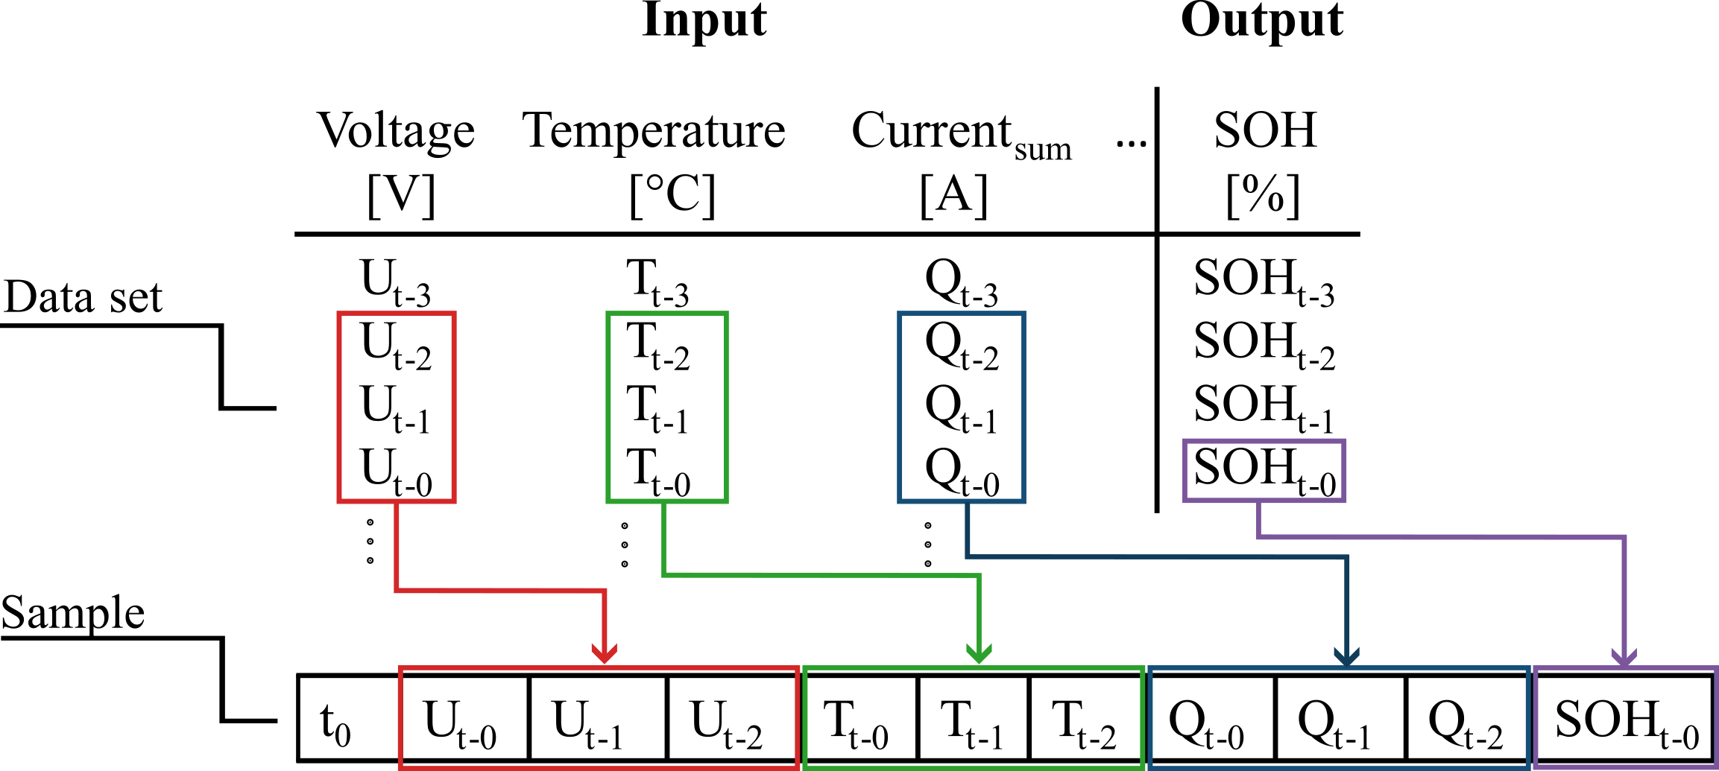
Zeitliche Information statt größerem Netz
Expliziter zeitlicher Kontext
1. Motivation
2. Framework
3. Ageing
4. Robustness
5. Embedded AI
6. Ergebnisse
• Die Historie wird in den Feature-Vektor verlagert
• Das MLP benötigt dadurch keinen recurrent state
• Die Kontextlänge steuert Informationsgehalt und Eingangsgröße
Seite 11
Florian Rzepka | Disputation | 2026

Slide 12
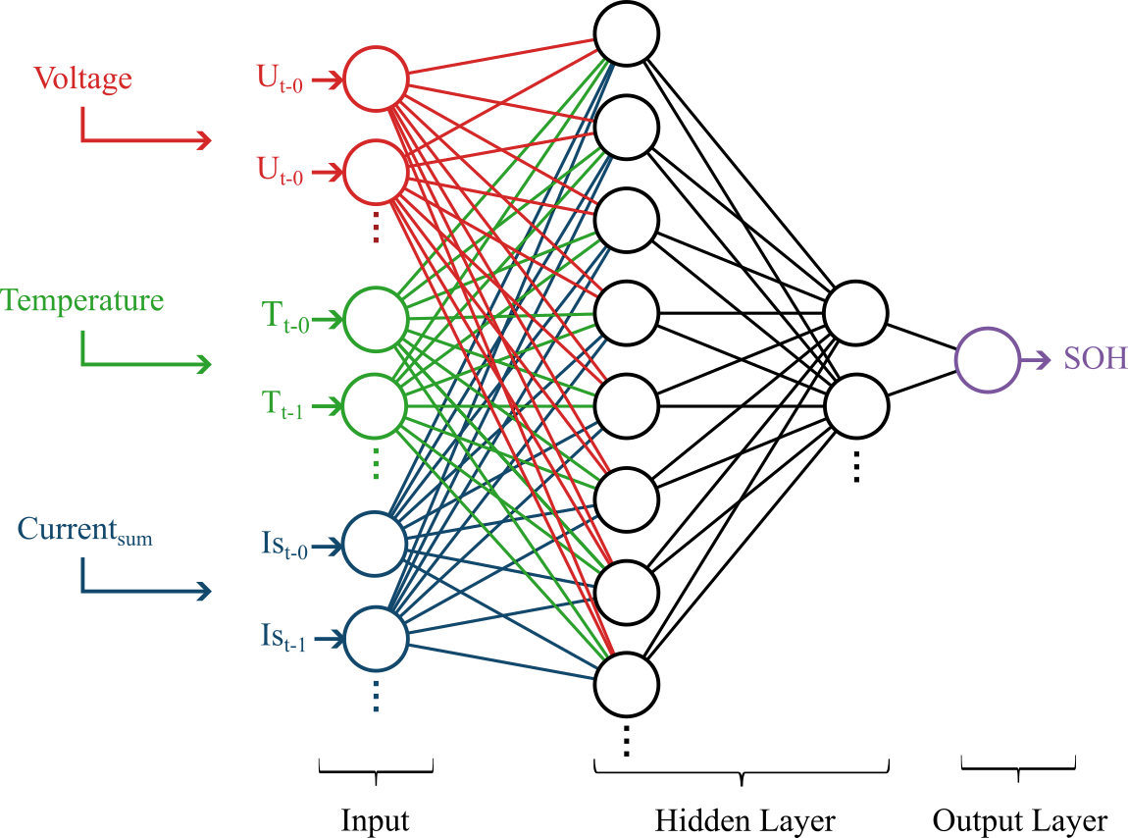
Kompakte MLP-Architektur für die SOH-Bestimmung
1. Motivation
2. Framework
3. Ageing
4. Robustness
5. Embedded AI
6. Ergebnisse
• Bewusst einfache feedforward architecture als Test der Repräsentation
• Zeitliche Information entsteht außerhalb des Netzes durch Feature Engineering
• Modellkapazität und zeitliche Informationsaufbereitung bleiben getrennt bewertbar
Seite 12
Florian Rzepka | Disputation | 2026

Slide 13
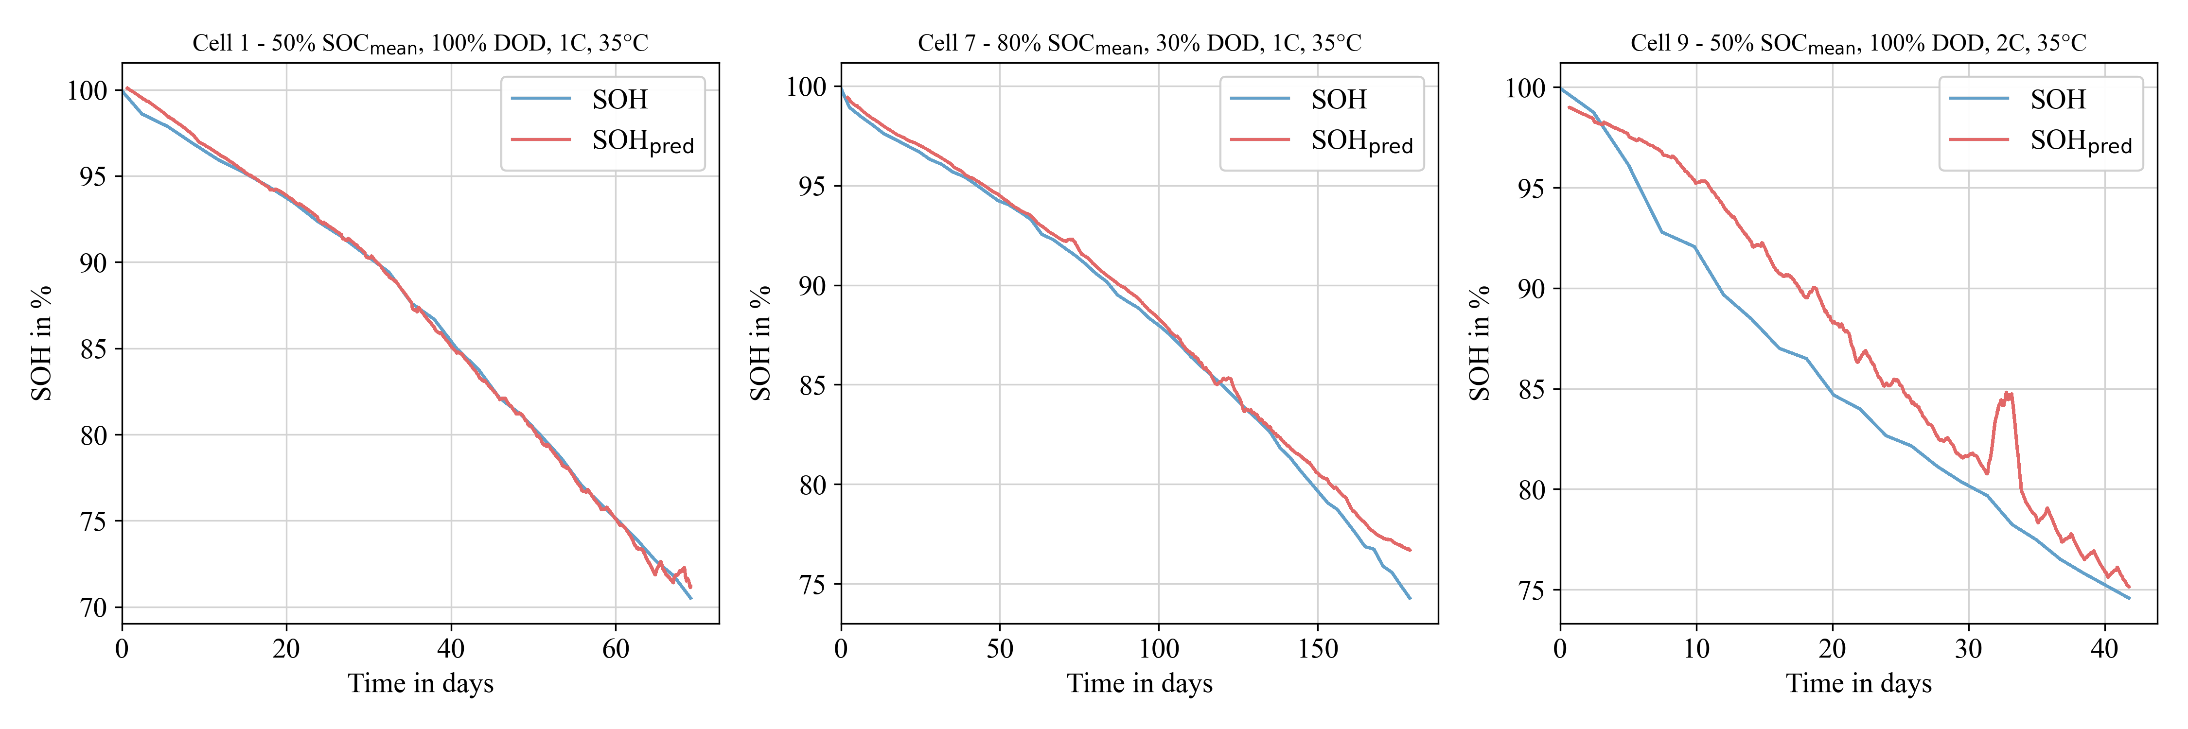
Ergebnis: Kleine Netze bei geeigneter Repräsentation
1. Motivation
2. Framework
3. Ageing
4. Robustness
5. Embedded AI
6. Ergebnisse
1,10 pp
160 min
Cell 9
mittlerer SOH MAE
beste History-Konfiguration
Grenze bei atypischer Alterung
Seite 13
Florian Rzepka | Disputation | 2026

Slide 14
Robustheitsbenchmark
Seite 14
Florian Rzepka | Disputation | 2026

Slide 15
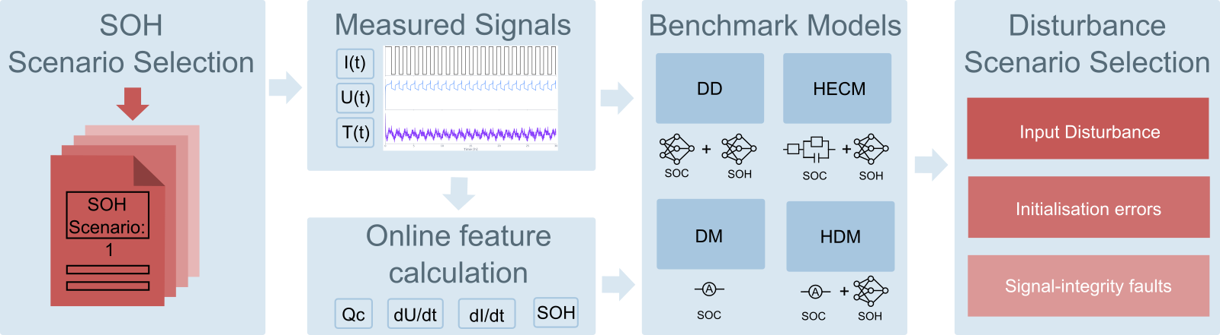
Vergleich von vier Estimator-Klassen
1. Motivation
2. Framework
3. Ageing
4. Robustness
5. Embedded AI
6. Ergebnisse
• Identischer Messstrom und gleiche Disturbance realizations isolieren das Estimator-Verhalten
• Vier Korrekturprinzipien statt vier unterschiedlich getesteter Modelle
• Getrennte Evidenz für nominale Accuracy, Recovery und Disturbance response
Seite 15
Florian Rzepka | Disputation | 2026

Slide 16
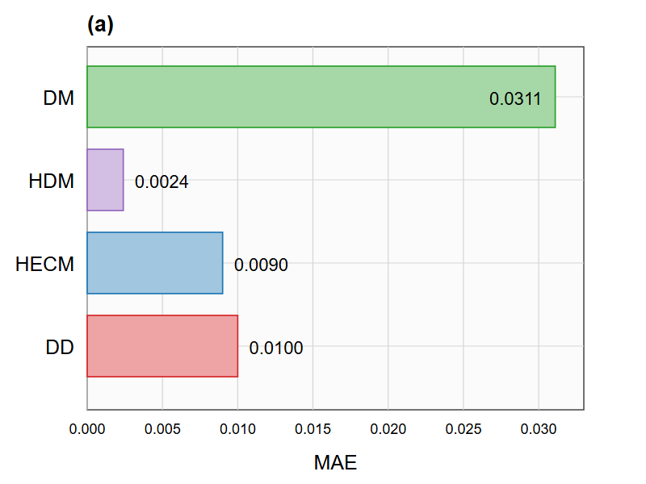
Nominale Accuracy ist nur der Ausgangspunkt
1. Motivation
2. Framework
3. Ageing
4. Robustness
5. Embedded AI
6. Ergebnisse
• Unter nominalen Signalen profitiert HDM von der SOH-gestützten Kapazitätsanpassung
• Die clean ranking dient nur als Referenz für die Disturbance tests
• Der niedrigste MAE sagt noch nichts über Drift oder Recovery aus
Seite 16
Florian Rzepka | Disputation | 2026

Slide 17
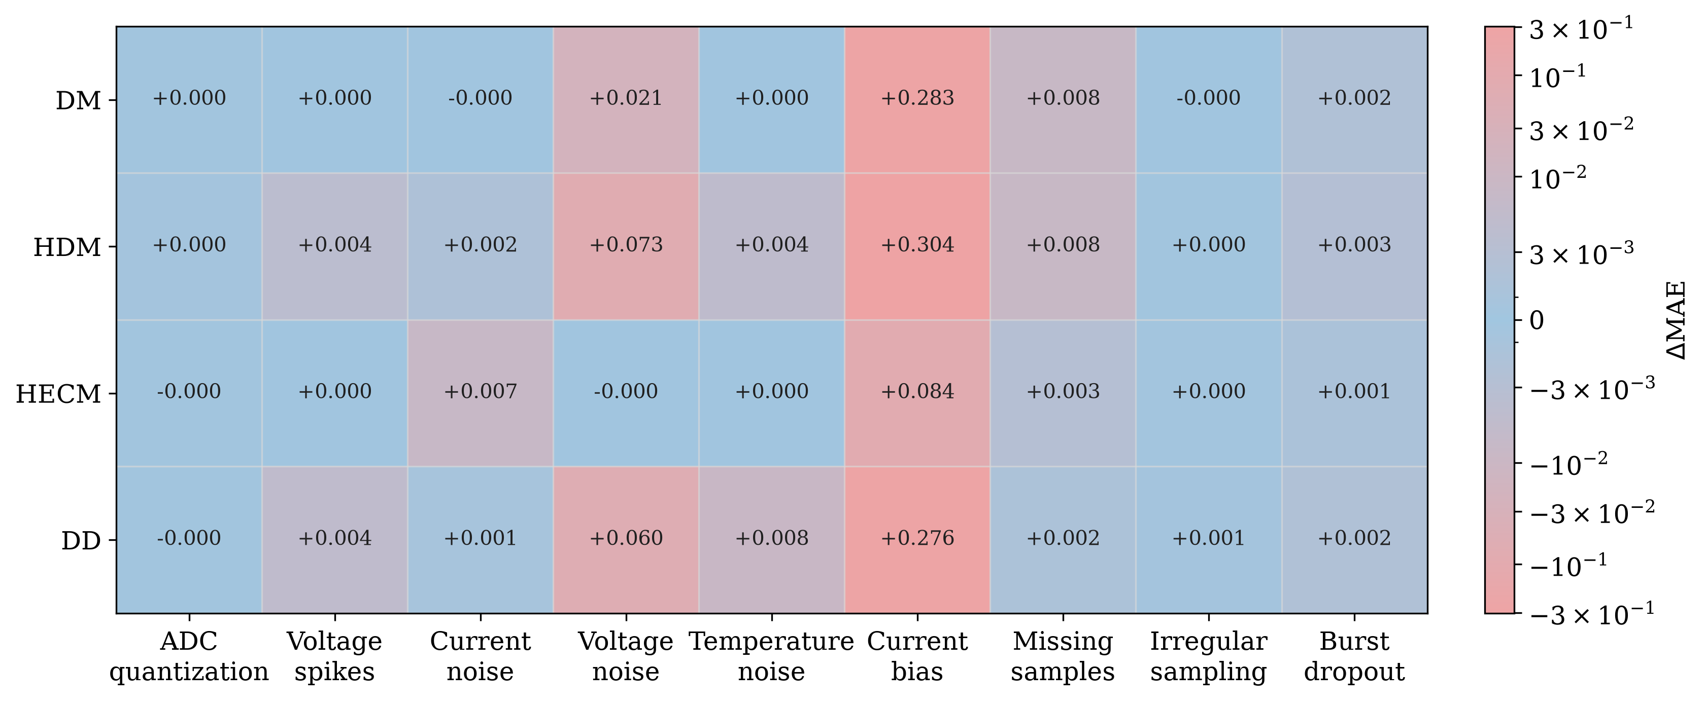
Disturbances verändern die Estimator-Rangfolge
• Persistenter Bias akkumuliert in integrationsbasierten Pfaden
• Voltage feedback begrenzt systematischen Drift
• Temporal context unterstützt bei Dropouts und Recovery
• Die Rangfolge folgt dem dominanten Fehlermechanismus
1. Motivation
2. Framework
3. Ageing
4. Robustness
5. Embedded AI
6. Ergebnisse
Seite 17
Florian Rzepka | Disputation | 2026

Slide 18
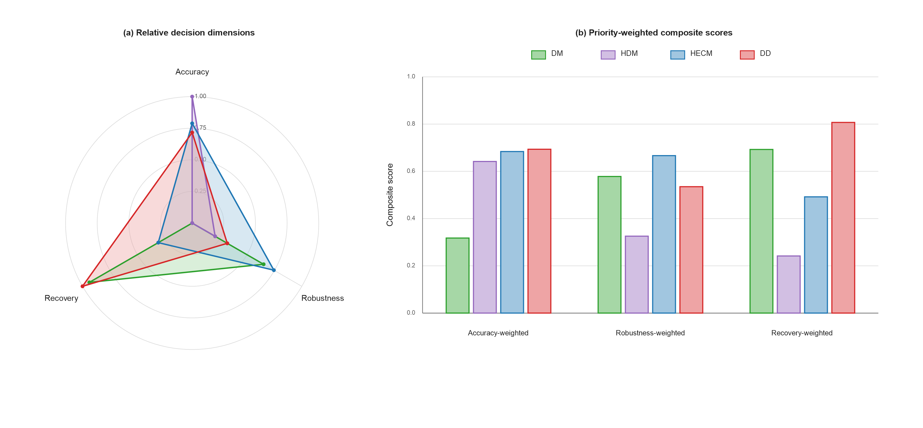
Robustness-Ergebnis: kein universeller Sieger
1. Motivation
2. Framework
3. Ageing
4. Robustness
5. Embedded AI
6. Ergebnisse
Estimator-Auswahl = relevantes Störprofil + geeigneter Korrekturmechanismus
Seite 18
Florian Rzepka | Disputation | 2026

Slide 19
Embedded AI und Modellkompression
Seite 19
Florian Rzepka | Disputation | 2026

Slide 20
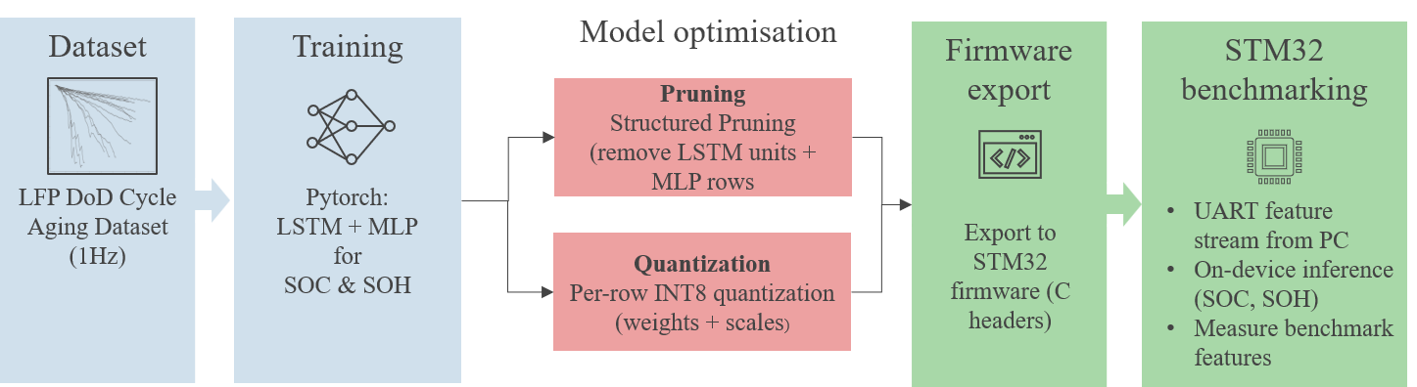
Vom Modell zur stateful STM32-Ausführung
Custom BMS
Deployment chain
1. Motivation
2. Framework
3. Ageing
4. Robustness
5. Embedded AI
6. Ergebnisse
• Sensing, recurrent inference und firmware execution in einer gemeinsamen chain
• Stateful 1-Hz replay mit explizit weitergegebenen LSTM states
• Flash, RAM und kernel time auf dem STM32H755 gemessen
Seite 20
Florian Rzepka | Disputation | 2026

Slide 21
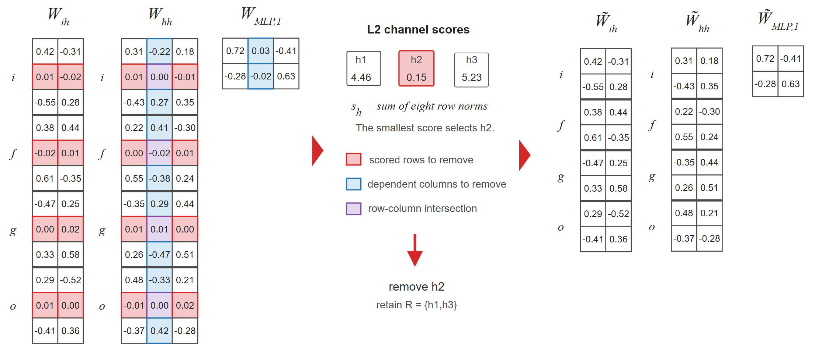
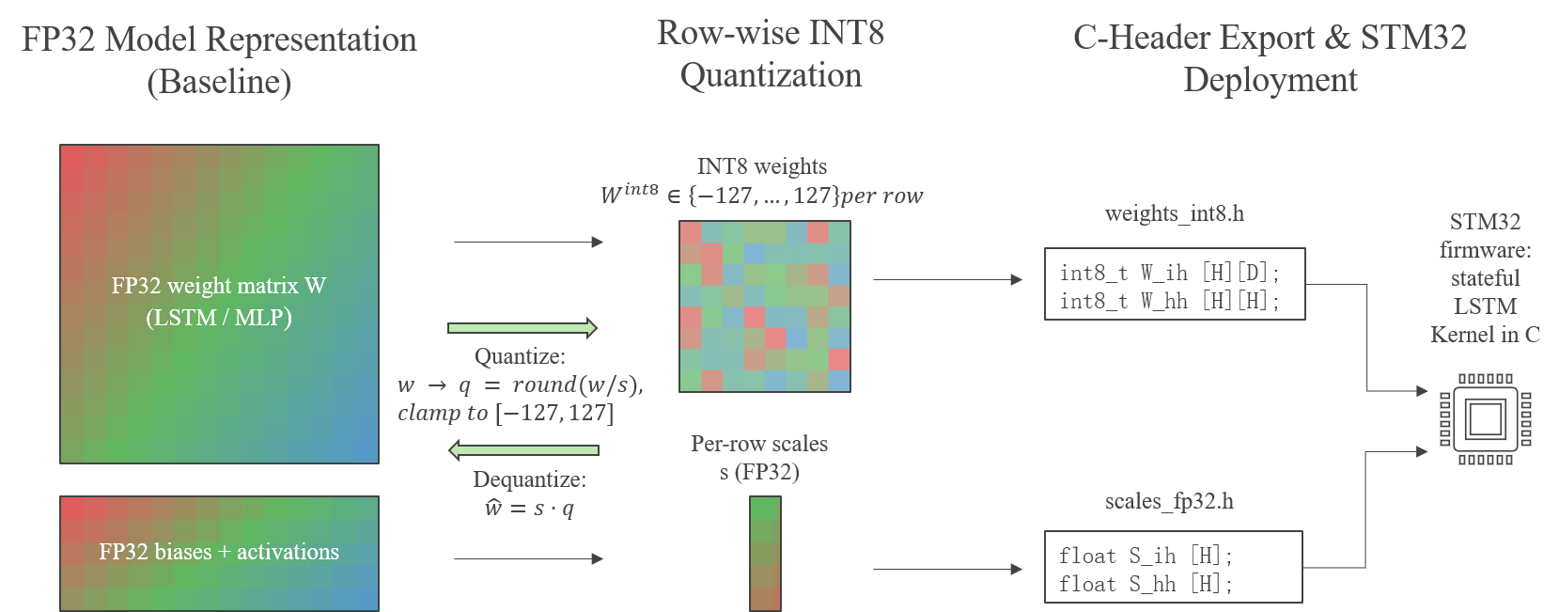
Zwei Wege der Modellkompression
Structured pruning
INT8 weight quantization
1. Motivation
2. Framework
3. Ageing
4. Robustness
5. Embedded AI
6. Ergebnisse
• Komplette hidden channels entfernt
• Kleinere dense tensors nach fine-tuning
• Recurrent weights auf signed INT8 gemappt
• States, scales und MLP bleiben FP32
Seite 21
Florian Rzepka | Disputation | 2026

Slide 22
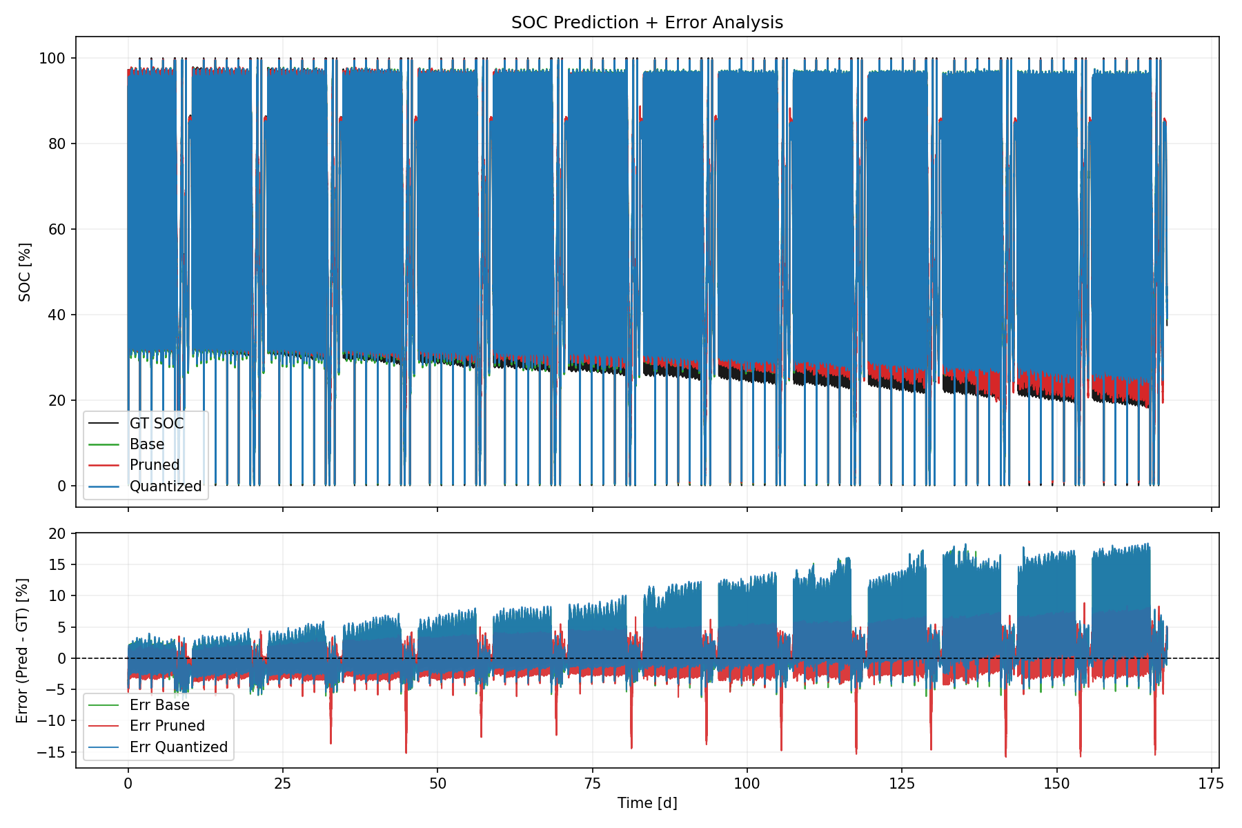
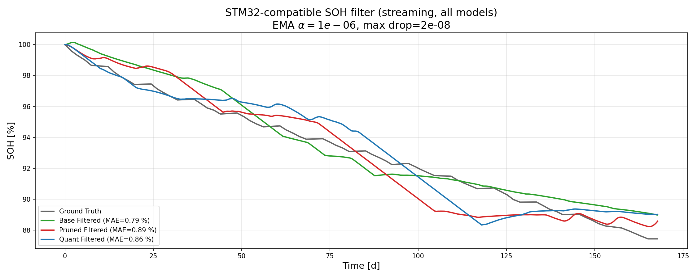
Accuracy und Stabilität im Streaming Replay
SOC streaming replay
SOH streaming replay
1. Motivation
2. Framework
3. Ageing
4. Robustness
5. Embedded AI
6. Ergebnisse
• SOC MAE [pp]: Base 2,68 | Pruned 2,34 | Quantized 2,79
• SOH MAE [pp]: Base 0,85 | Pruned 1,46 | Quantized 1,41
• Kein wachsender Quantized-to-Base drift im vollständigen replay
Seite 22
Florian Rzepka | Disputation | 2026

Slide 23
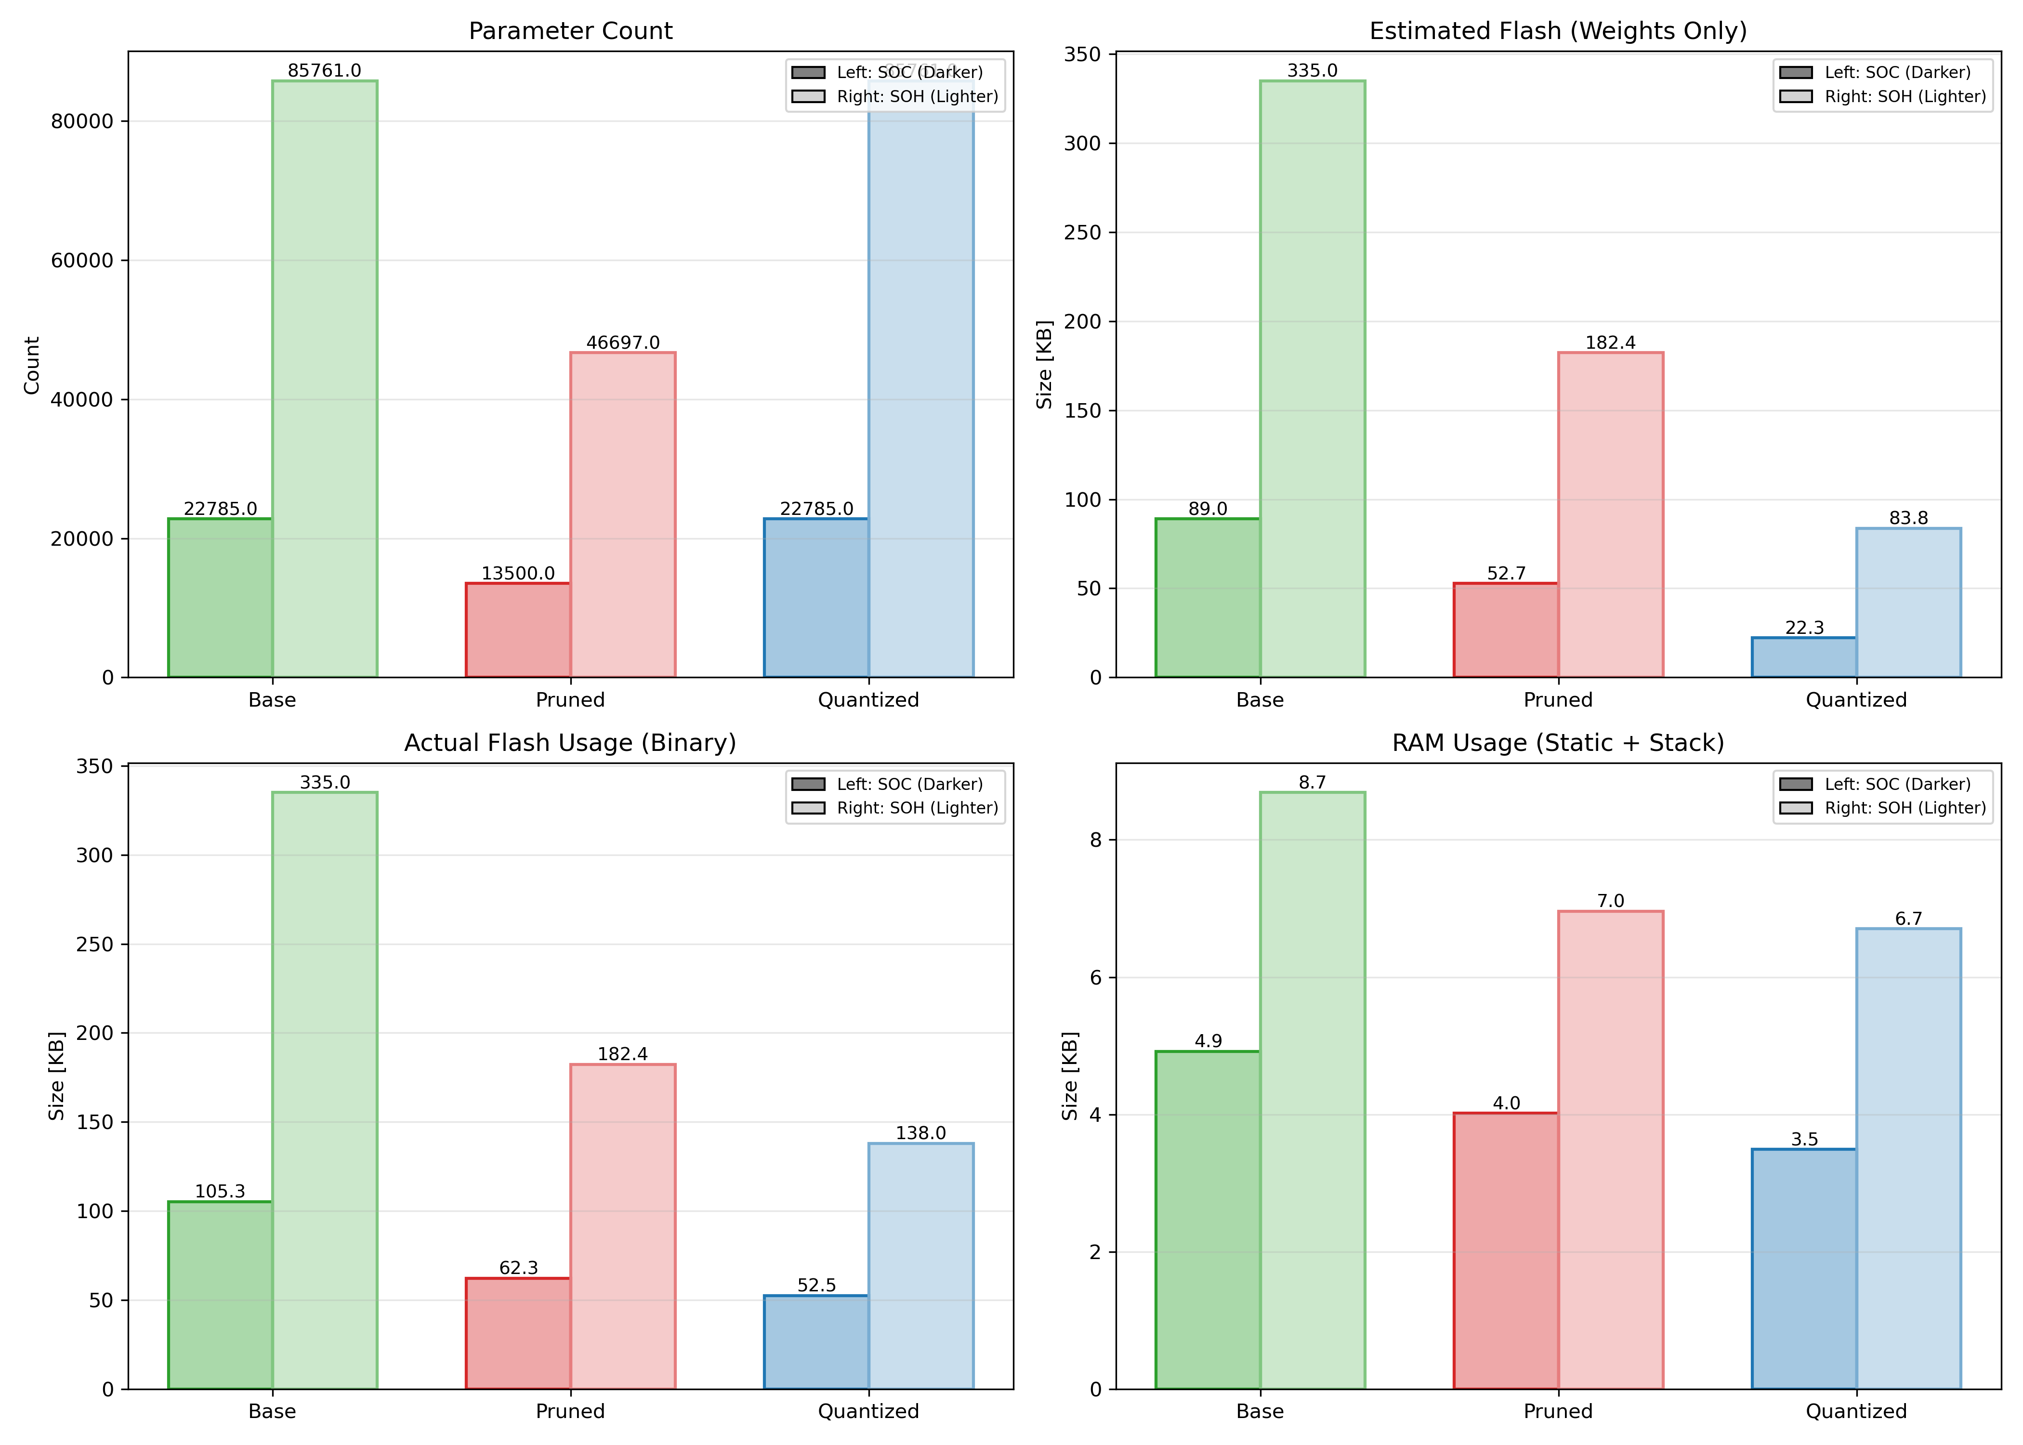
Trade-offs bei Speicher, Latency und Utility
SOC
1. Motivation
2. Framework
3. Ageing
4. Robustness
5. Embedded AI
6. Ergebnisse
• Pruned: -41% Flash | -43% kernel time
• Quantized: -50% Flash | +399% kernel time
• Utility: 0,71 vs. 1,83
SOH
• Pruned: -46% Flash | -44% kernel time
• Quantized: -59% Flash | +29% kernel time
• Hardwarelimit entscheidet
Seite 23
Florian Rzepka | Disputation | 2026

Slide 24
Gesamtergebnisse und Ausblick
Seite 24
Florian Rzepka | Disputation | 2026

Slide 25
Kernaussagen der drei Untersuchungen
1. Motivation
2. Framework
3. Ageing
4. Robustness
5. Embedded AI
6. Ergebnisse
1
Repräsentation
2
Validierung
3
Implementierung
Explizite Historie ermöglicht kompakte Modelle
Clean accuracy und Robustness liefern getrennte Evidenz
Compression bleibt hardware- und firmwareabhängig
• Task-aligned features können notwendige Modellkomplexität begrenzen
• Clean MAE kann operationale Robustness nicht nachweisen
• Deployment-Eignung entsteht aus der gesamten signal-to-hardware chain
Seite 25
Florian Rzepka | Disputation | 2026

Slide 26
Designregeln, Grenzen und nächste Schritte
Kernaussagen
Nächste Schritte
1. Motivation
2. Framework
3. Ageing
4. Robustness
5. Embedded AI
6. Ergebnisse
• Representation vor unnötiger Modellkomplexität
• Disturbance tests zusätzlich zu clean MAE
• Compression passend zum tatsächlichen Bottleneck
• Target-hardware validation vor dem Einsatz
• Weitere cells, chemistries und operating profiles
• Fault injection in sensing und firmware
• Joint pruning and quantization
• Größere Packs und autonomer Langzeitbetrieb
Zielbild: State estimation als integrierte, testbare und resource-aware BMS-Funktion
Seite 26
Florian Rzepka | Disputation | 2026

Slide 27
Vielen Dank | Fragen
Seite 27
Florian Rzepka | Disputation | 2026

